Slide 1


t
Tiết 1

Slide 2

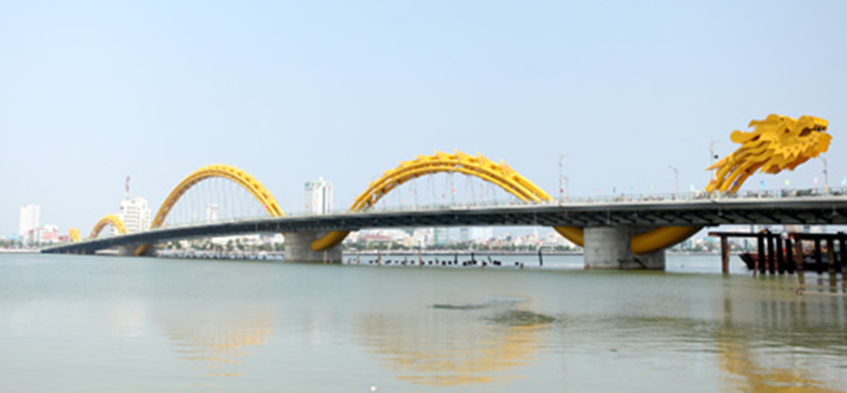
1. Quan sát, nhận biết

Slide 3
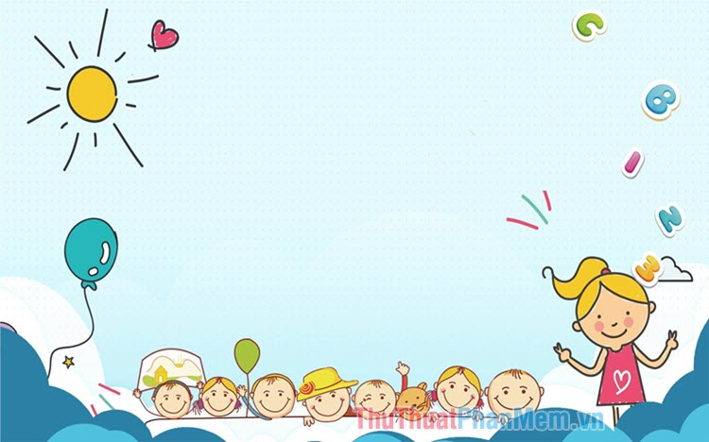
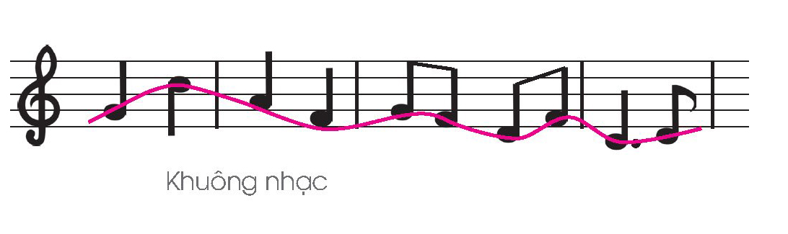

Slide 4

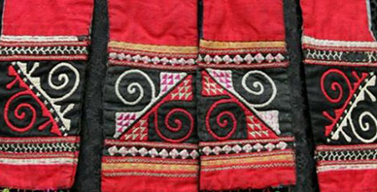

Slide 5
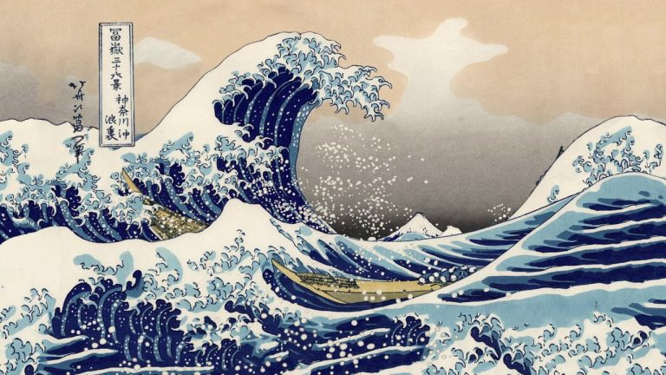

Slide 6

Nhịp điệu có thể được biểu hiện bằng những đường lượn nhịp nhàng.

Slide 7
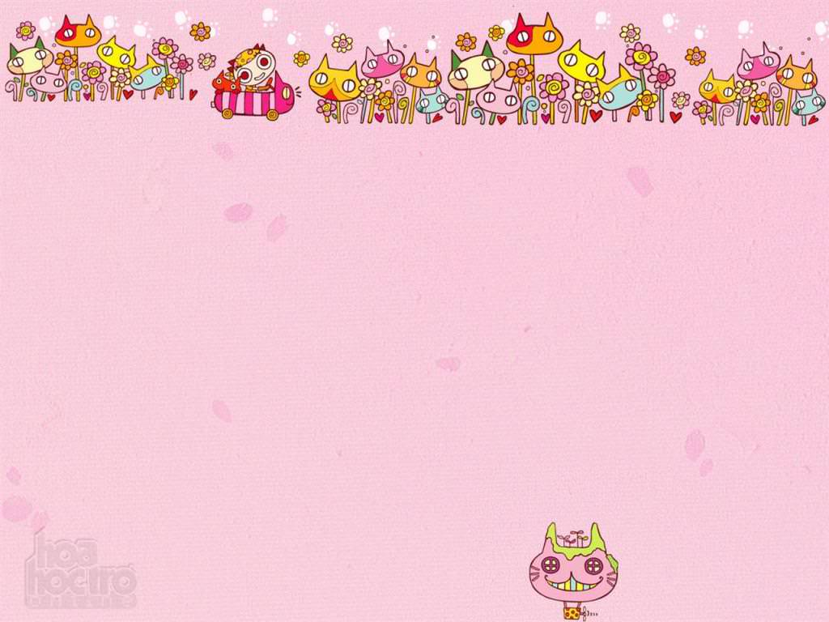
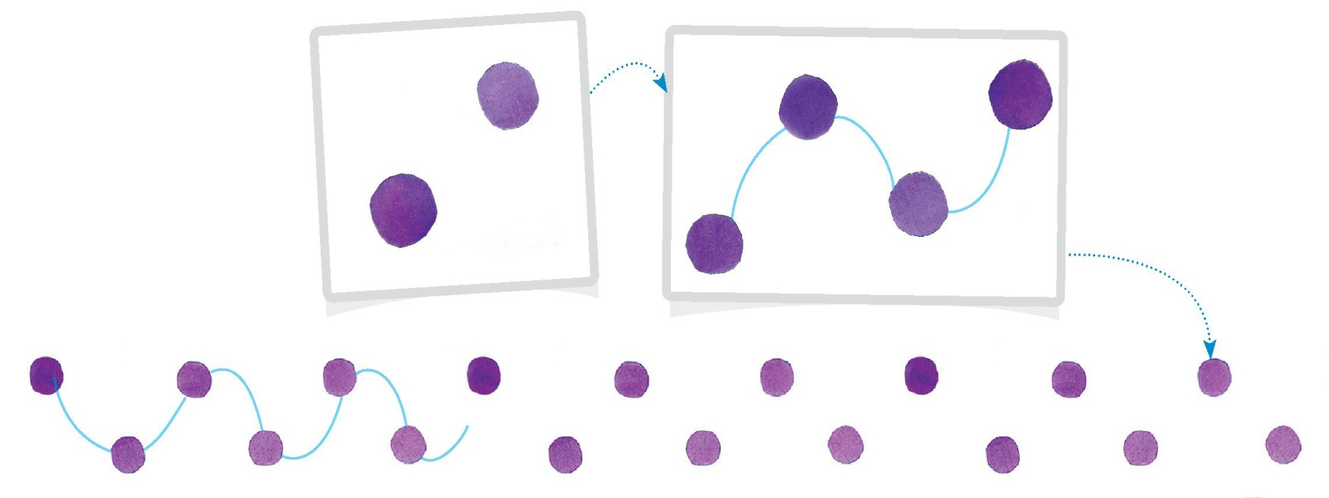
2. Thực hành, sáng tạo

Slide 8
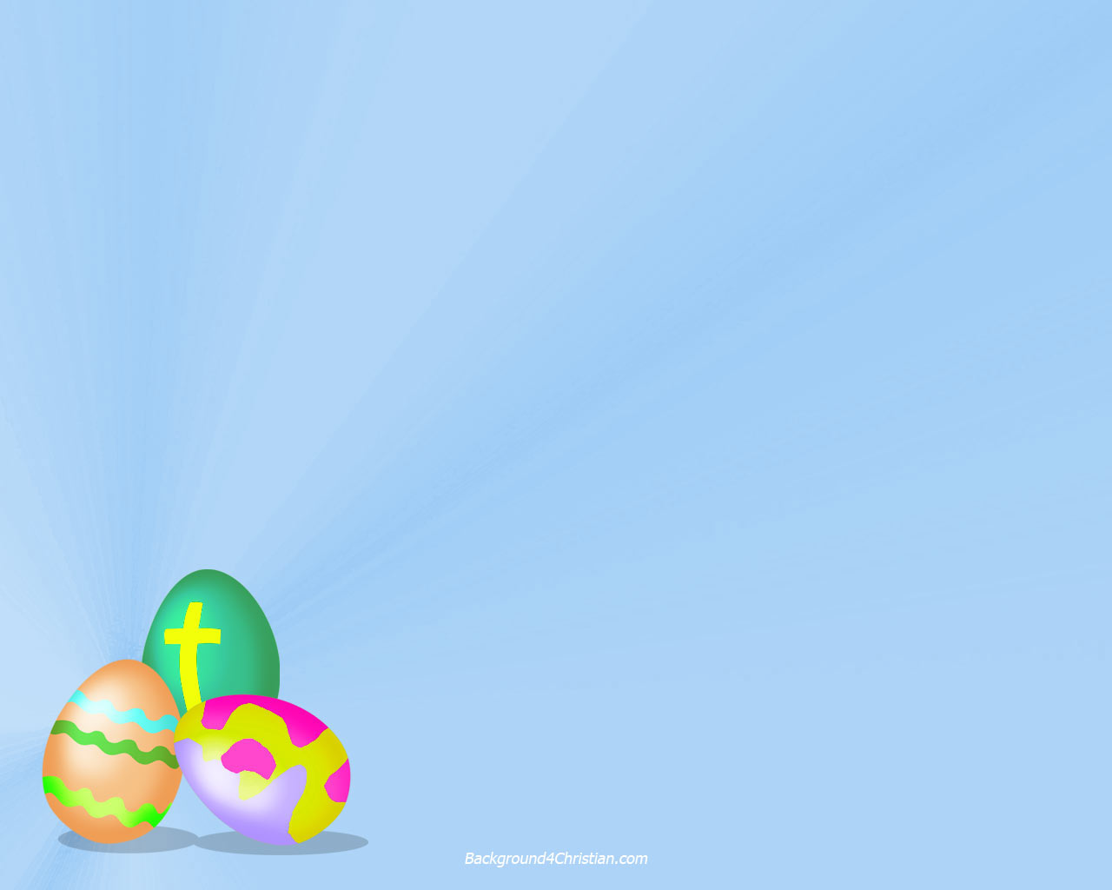
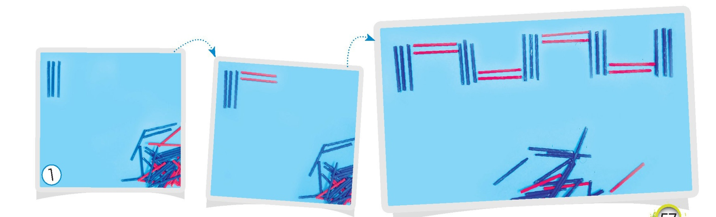

Slide 9
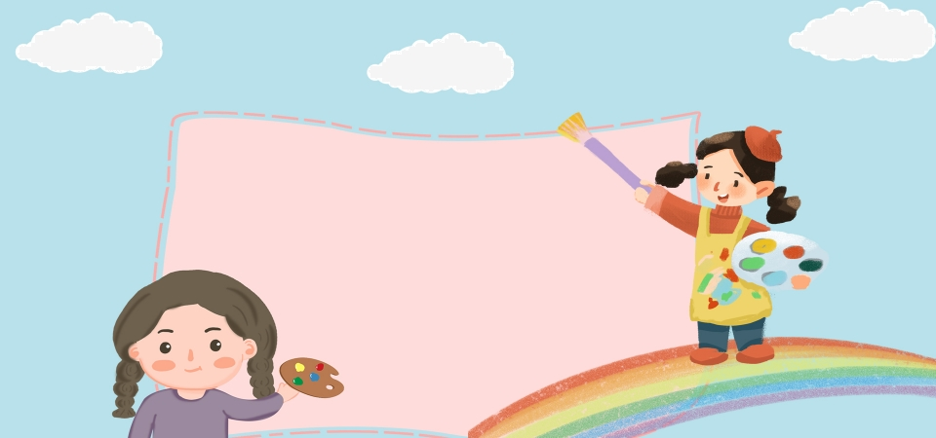
Nhiệm vụ của em:
Sáng tạo sản phẩm cá nhân theo ý thích, có kết hợp nhiều kiểu đường lượn trong sản phẩm.

Slide 10

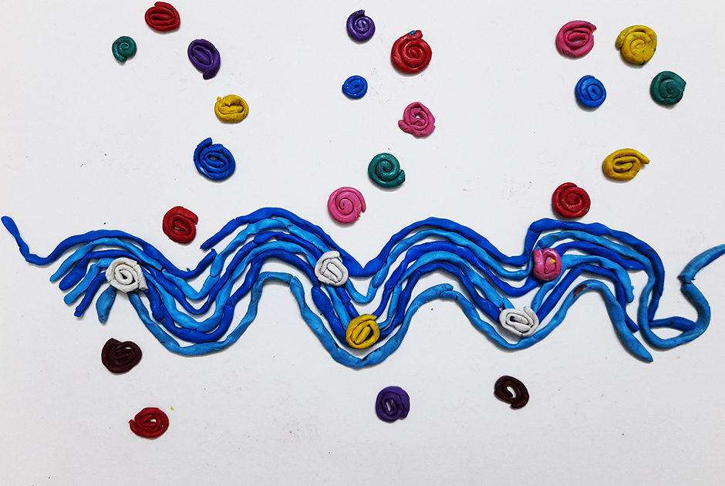
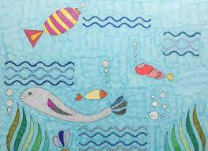

Slide 11

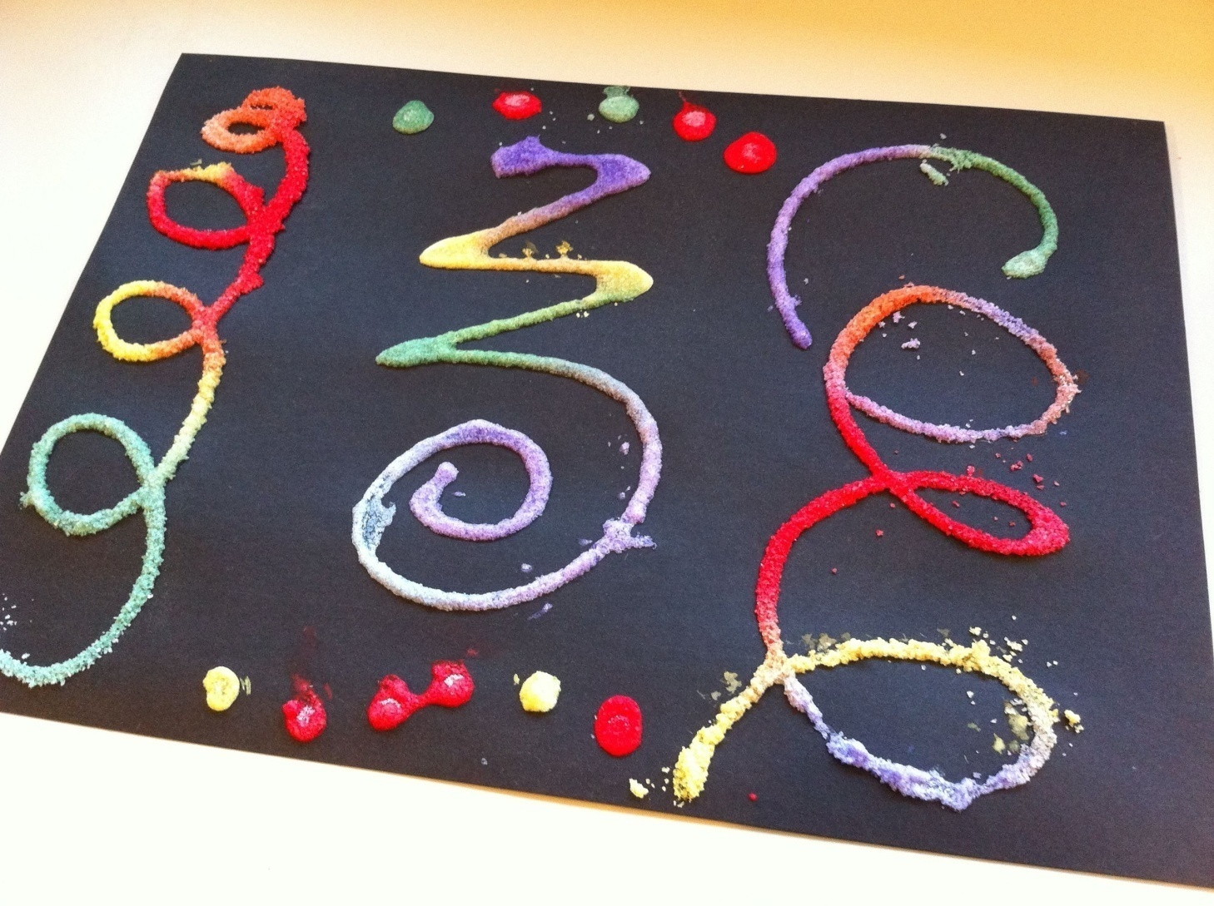

Slide 12

3. Cảm nhận, chia sẻ
Em hãy miêu tả đường lượn trong sản phẩm của mình?
Sản phẩm của em có gì khác với sản phẩm của các bạn (kiểu đường lượn, màu sắc)?

Slide 13
t
Tiết 2

Slide 14

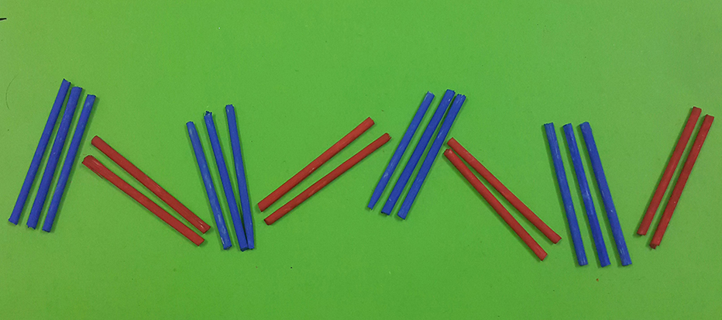
1. Quan sát, nhận biết
Chúng mình đã biết cách sắp xếp tạo nhịp điệu của chấm, nét.

Slide 15

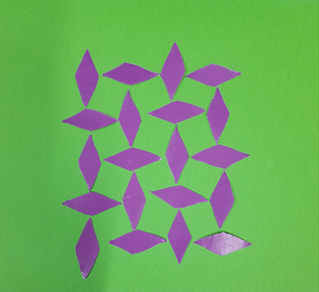

Slide 16

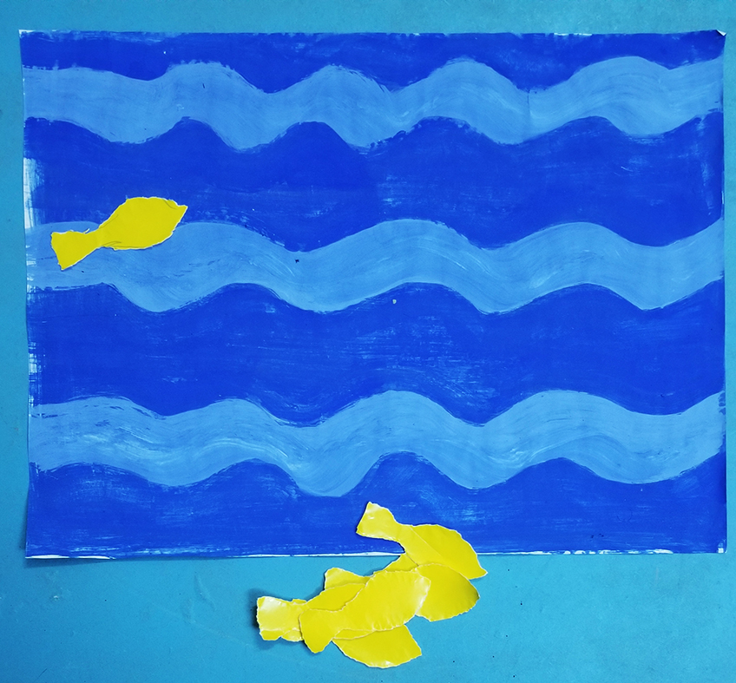
2. Thực hành, sáng tạo
Nhiệm vụ của em: tạo sản phẩm nhóm
Bức tranh về đại dương

Slide 17

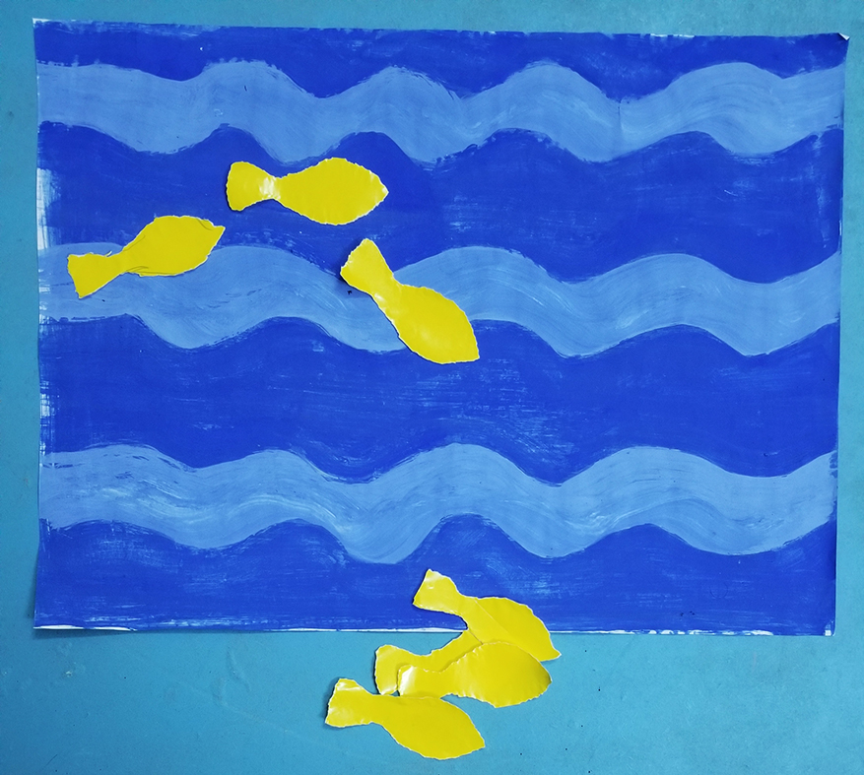

Slide 18
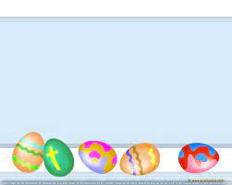
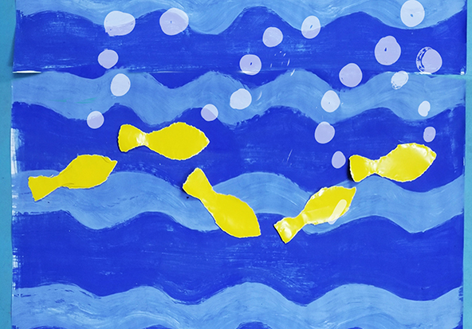

Slide 19

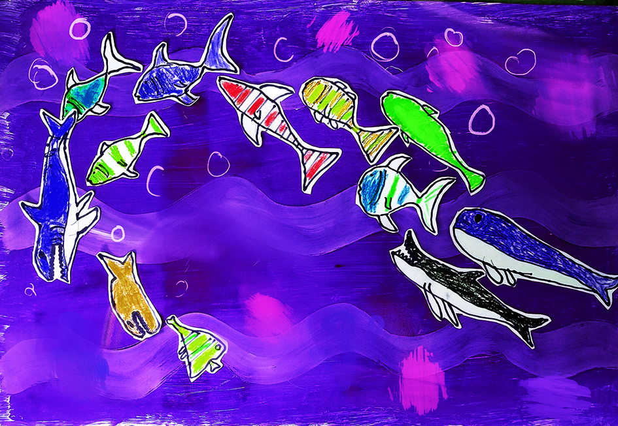
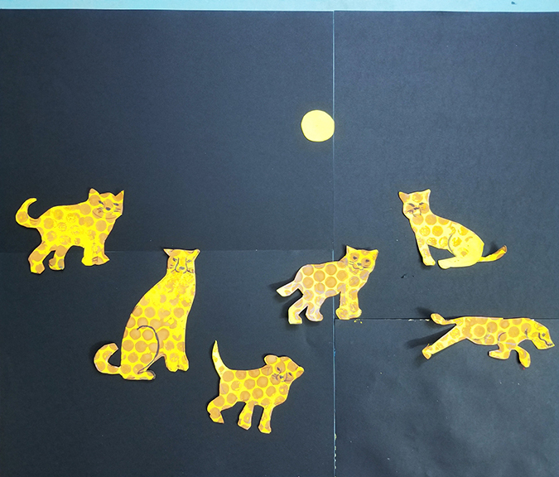
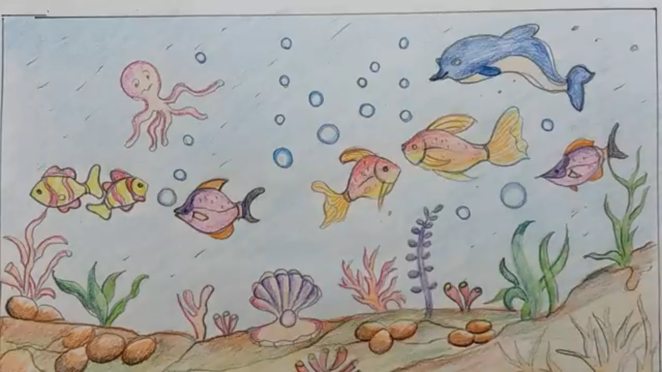
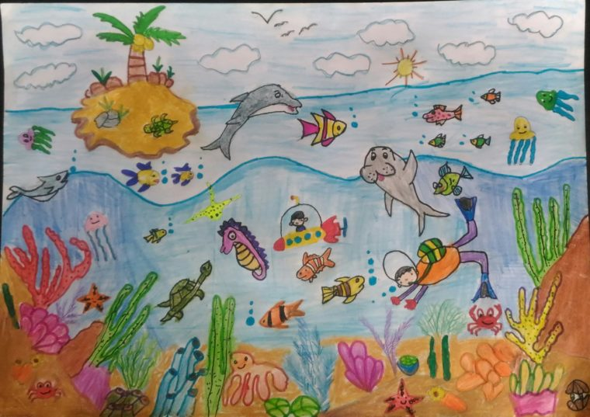

Slide 20

3. Cảm nhận, chia sẻ
Nhóm em tạo sản phẩm bằng cách nào?
Em/ nhóm em tạo nhịp điệu trên sản phẩm bằng hình ảnh nào?
Sản phẩm của nhóm em có gì khác với sản phẩm của nhóm bạn (hình ảnh, nhịp điệu, màu sắc)?

Slide 21

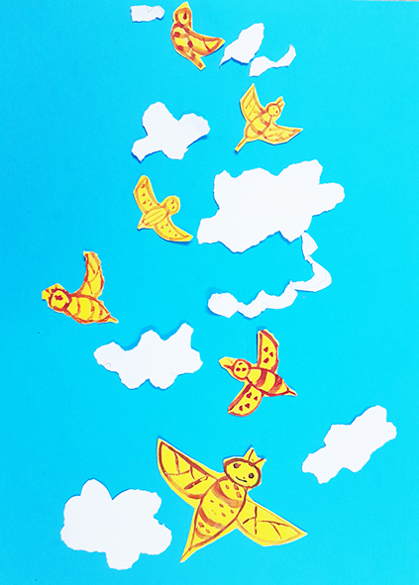

Slide 22

3. Tổng kết bài học
Chúng mình đã thực hành sắp xếp các hình ảnh tạo nhịp điệu trong bức tranh về đại dương.
Em hãy chuẩn bị đồ dùng học tập cho bài 13.

